Slide 1
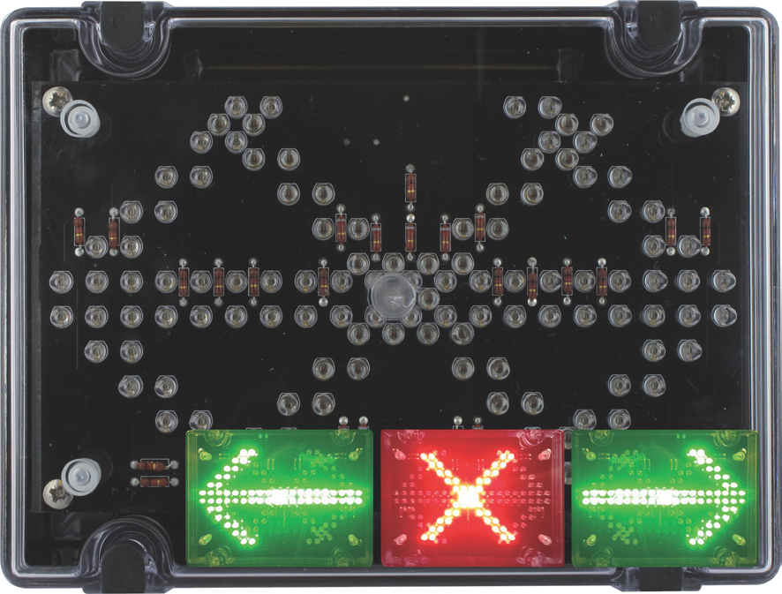
Panel indicador LED IPN/001 – Cruz y Flecha
200
150
40
40
80
LEDs de última generación, configurados en una matriz de alta densidad y adaptados perfectamente a una amplia variedad de aplicaciones como señalización de muelles de carga / descarga, estado de apertura de puertas, ordenación de tráfico, control de fábrica, etc
Modelos standard disponibles, 24Vdc, 115Vac y 230Vac. Todas las unidades están protegidas en carcasas de policarbonato estabilizado frente a radiación UV IP65 (200 x 150 x 80mm) para protección frente a la intemperie.
Selección de funciones mediante la activación de los terminales correspondientes con conexión simple de 4 hilos para una sencilla integración con su sistema
La unidad standard puede mostrar cualquier combinación: flecha-verde-izquierda, flecha-verde-derecha, y cruz de color rojo; otros colores disponibles: rojo, verde, azul o blanco, bajo pedido. Tenga en cuenta que las 2 flechas deben ser del mismo color
 |  | IPN/DC/24/LED/001/R/G | IPN/AC/115/LED/001/R/G | IPN/AC/230/LED/001/R/G
Tensión Alimentación |  | 24Vdc | 115Vac | 230Vac
Tensión alim mínima |  | 20Vdc | 98Vac | 195Vac
Tensión alim máxima |  | 27Vdc | 132Vac | 265Vac
Consumo medio | Rojo | 140mA | 56mA | 29mA
 | Verde | 104mA | 51mA | 26mA
Consumo máximo | Rojo | 140mA | 72mA | 39mA
 | Verde | 104mA | 68mA | 35mA
Consumo nominal | Rojo | 5.9W | 5.9W | 5.9W
 | Verde | 5.2W | 5.2W | 5.2W
Intensidad luminosa | Rojo | 220Cd
 | Verde | 560Cd
Ángulo de difusión | Rojo | 29ºC
(FWHMA) | Verde | 28ºC
Ángulo de max luminosidad nominal |  | En el eje frontal
Rango del fusible recomendado |  | Interno - 1A TD
Clase de protección IEC |  | IP65
Rango temperatura de funcionamiento |  | -20 a +45 ºC
Peso neto del producto |  | 660g | 1170g | 1170g
SOVERIN CONTROL, S.L. Alameda Urquijo, 80 oficinas - 48013 – BILBAO (Vizcaya)
Tfno: +34 94 454 33 33 Fax: +34 94 454 50 77 E-mail: info@soverincontrol.com Pag web: www.soverincontrol.com

